Slide 1
E2240 Účinky stresorů v ekosystémech
01 Úvod
Jakub Hofman

Slide 2
Případová studie 1
Minamata

Slide 3
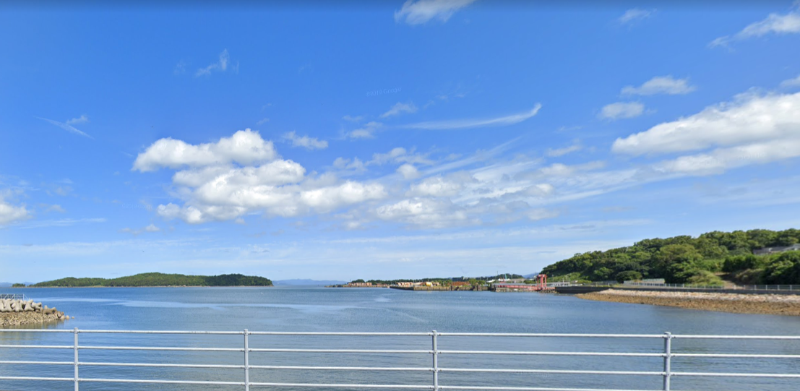
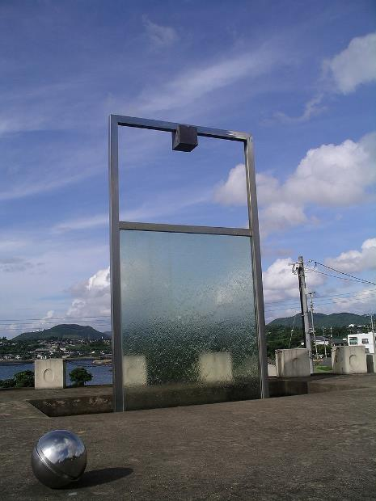
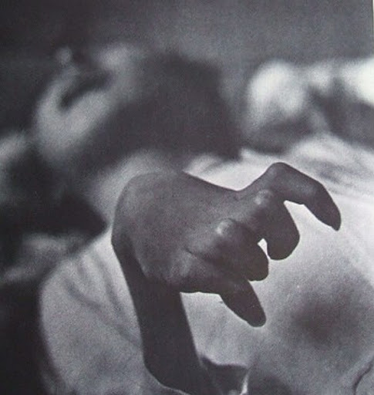
Notes:
Továrna Chisso
Výroba acetaldehydu – katalyzátor rtuť
Vypouštění rtuti a metylrtuti ...
Horečka tančících koček ...
10 tisíc obětí ...

Slide 4
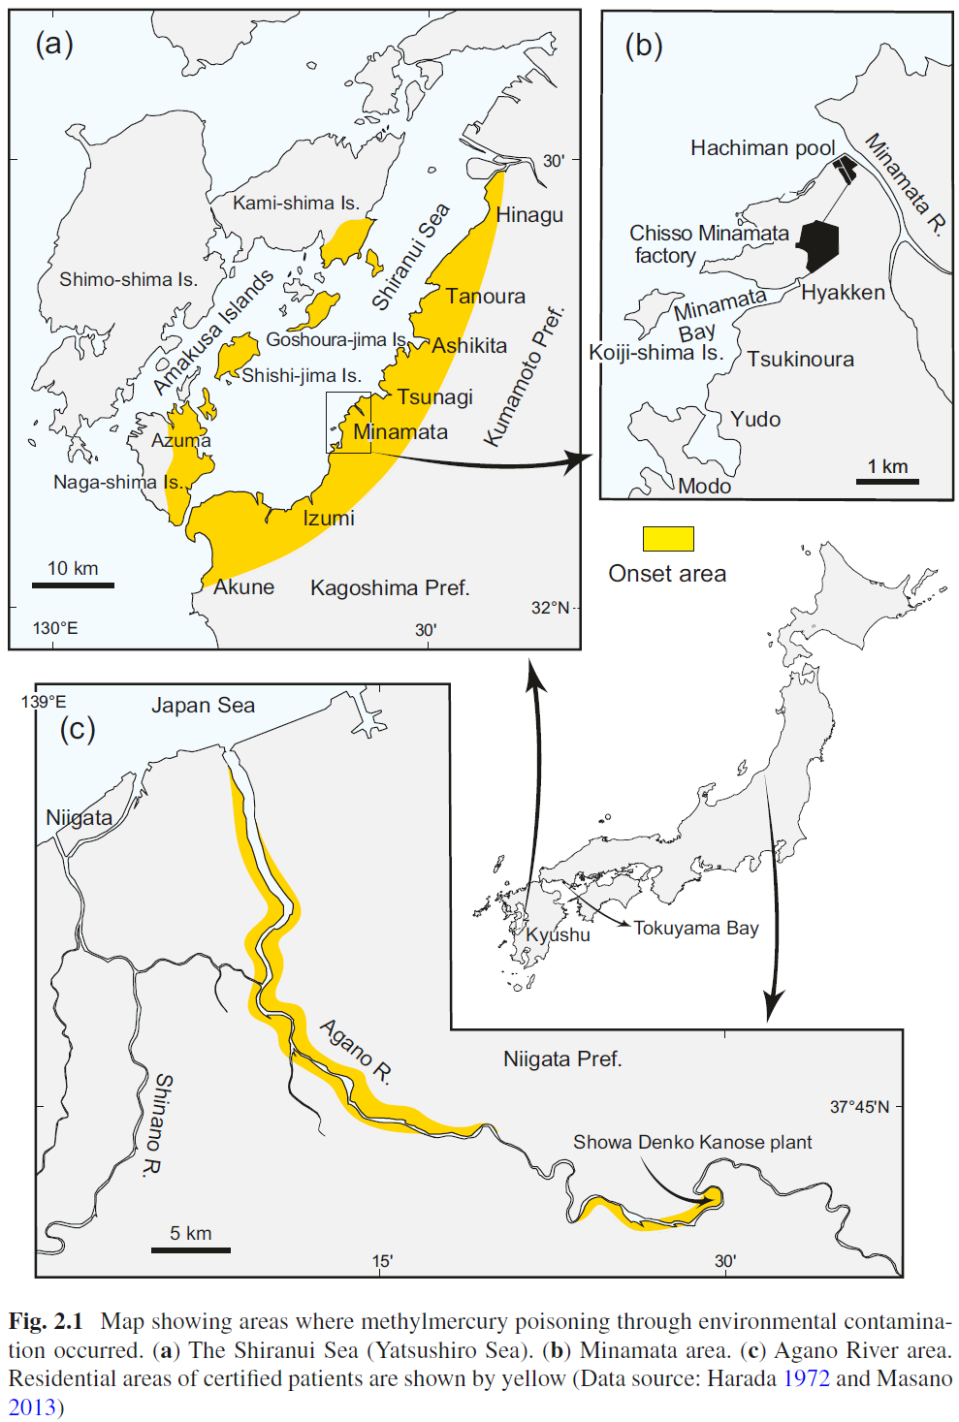
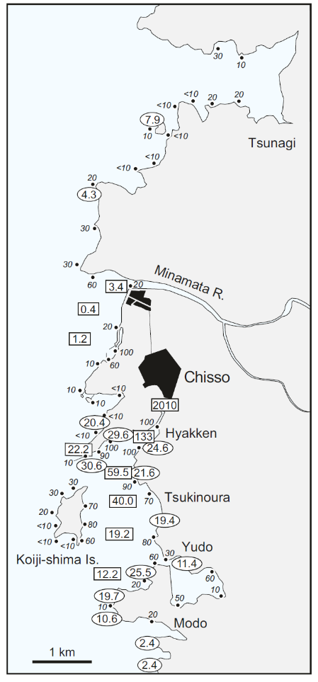
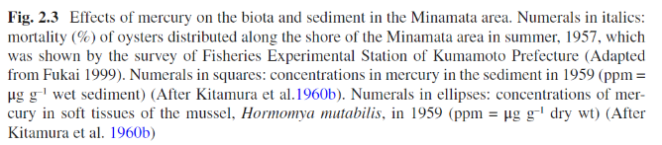

EVIDENCE
Yokoyama (2018)

Slide 5


bakterie
přírodní i umělé
zdroje
plankton
H₂S
(CH₃)₂Hg
ryby
člověk
savci
ptáci
Hg
CH₃Hg
HgS
dravé ryby
toxické
účinky
Hg²⁺

Slide 6
toxické
účinky
přírodní i umělé
zdroje
člověk
savci
ptáci
CH₃Hg⁺
plankton
ryby
dravé ryby
Hg
HgS
Hg²⁺
CH₃Hg
(CH₃)₂Hg
H₂S
bakterie

Slide 7
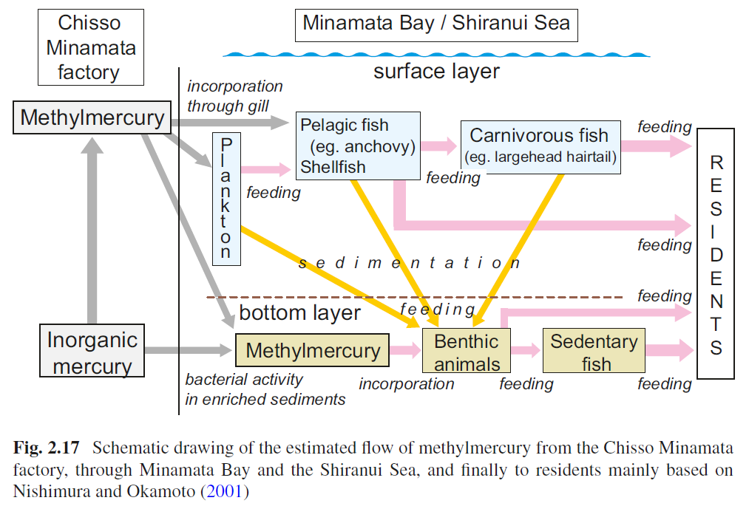
Yokoyama (2018)

Slide 8

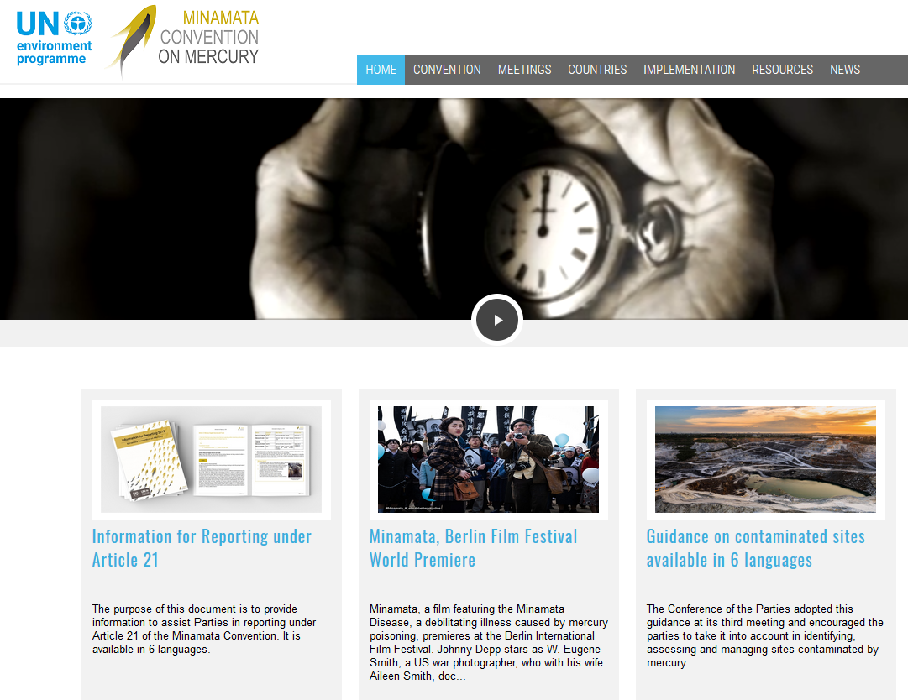
Minamata
https://www.youtube.com/watch?v=ihFkyPv1jtU
https://www.youtube.com/watch?v=Sf6FHMR7LVQ
http://www.mercuryconvention.org/
https://www.imdb.com/title/tt9179096/

Slide 9
Případová studie 2
Rezidua pesticidů v orných půdách ČR

Slide 10
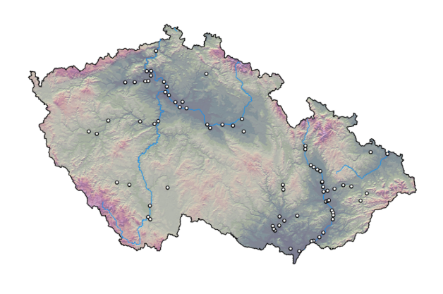
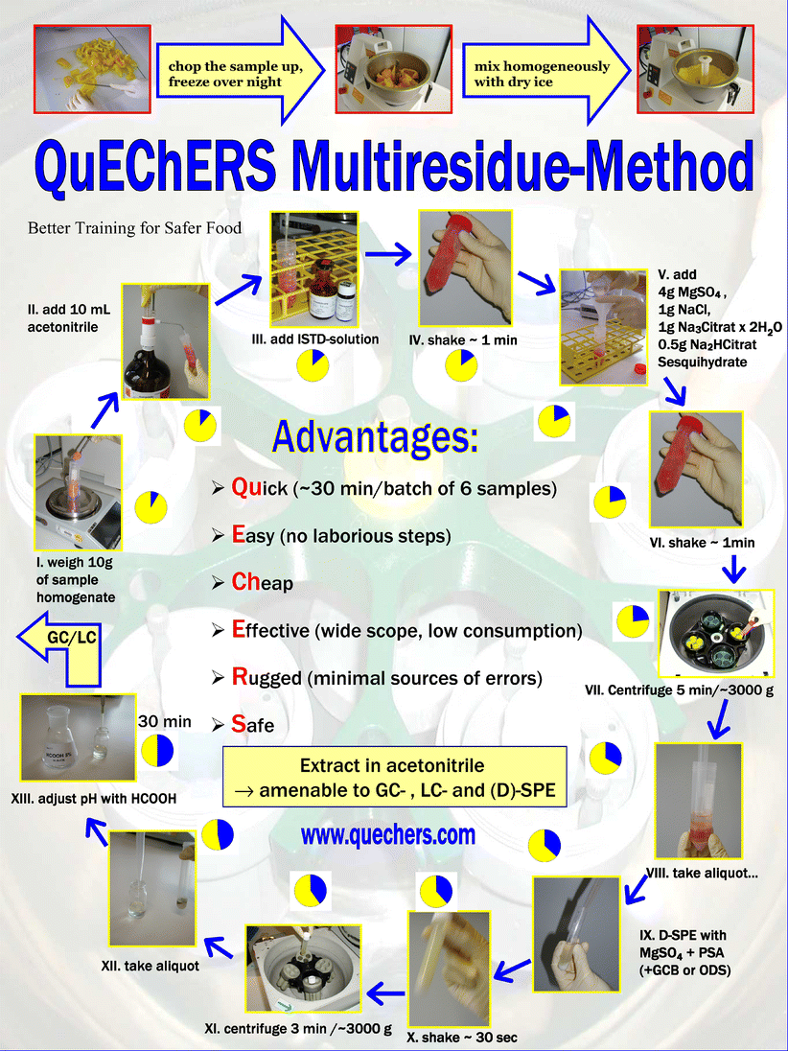
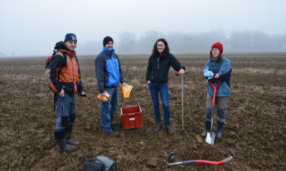
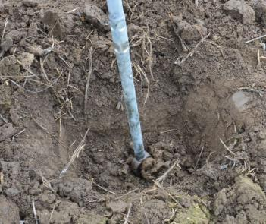
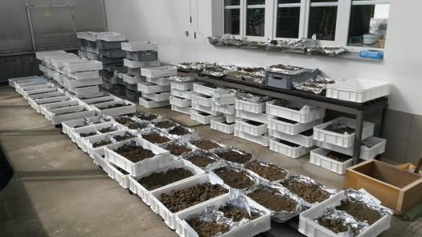
Pesticidy v orné půdě ČR
únor–březen 2015 = dlouhodobá rezidua CUPs
75 orných půd, 0-25 cm, vysušení, mělnění, přesátí, archivování, analýzy ...
půdní vlastnosti (TOC, CEC, pH, textura, HA/FA ...)
QuEChERS extrakce + LC/MS/MS analýza 53 CUPs a 15 TPs včetně 2 zakázaných triazinů + TPs díky jejich frekventovaným výskytům ve vodách
Notes:
naším cílem bylo ....

Slide 11
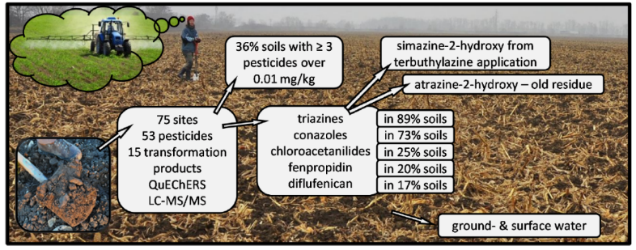
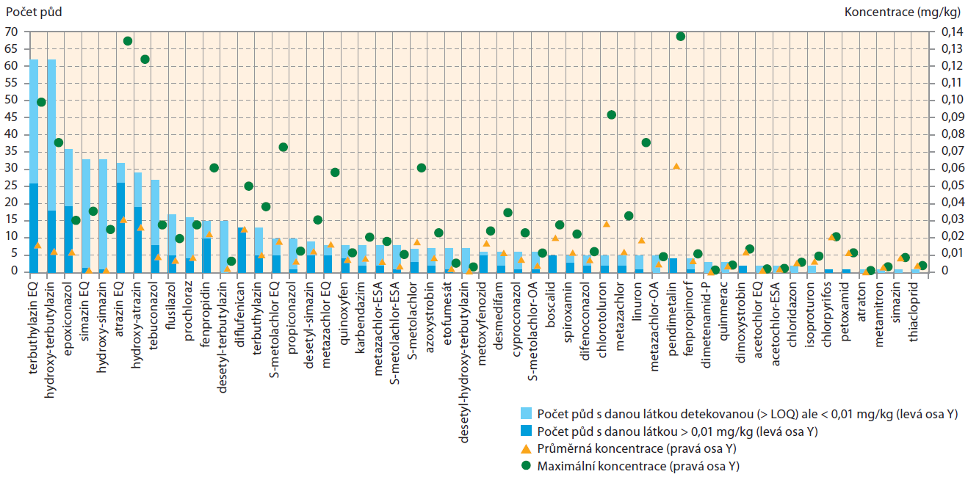
Pesticidy v orné půdě ČR
99% půd s alespoň jedním pesticidem > LOQ
51% půd s ≥ 5 pesticidy > LOQ
81% půd s alespoň jedním pesticidem nad 0.01 mg/kg
36% půd s ≥ 3 pesticidy nad 0.01 mg/kg
Hvězdová et al. (2018)

Slide 12
Pesticidy v orné půdě ČR
Simazine nemůže být dědictvím minulosti (před 2005 jen 200-300 kg/rok)
ALE (!!):
simazin je povolená nečistota přípravků s terbuthylazinem – až 3% (!)
od 2006 se aplikuje až 110 t/rok TER = až 3.3 t/rok simazinu (!!)
potvrzeno i korelacemi SIM a TER a asociací s výskytem kukuřice
Atrazine – nemůže pocházet z 0.1% nečistot – permanentní dědictví (v podobě hydroxy-atrazinu) vysokých spotřeb před 2006

Slide 13
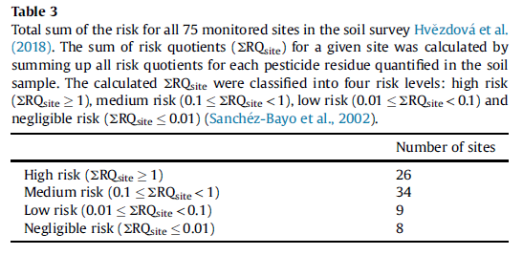
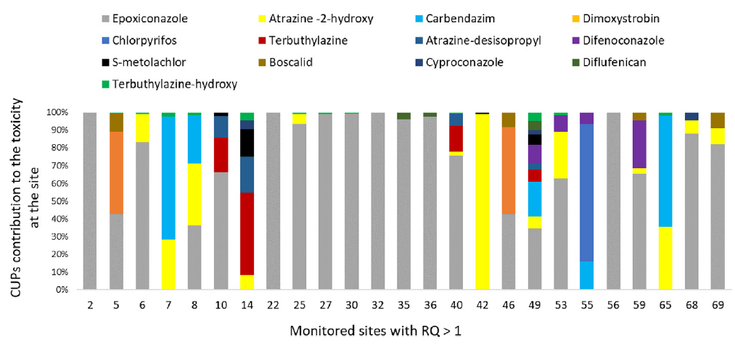
Pesticidy v půdě ČR
výsledky zaslouží pozornost z hlediska možných dopadů
  dle provedené analýzy ekologických rizik je v 35% půd významné riziko pro půdní biotu (RQ > 1)
  také zahraniční limity založené na výpočtu rizik byly často překročeny
Vašíčková et al. (2019)

Slide 14
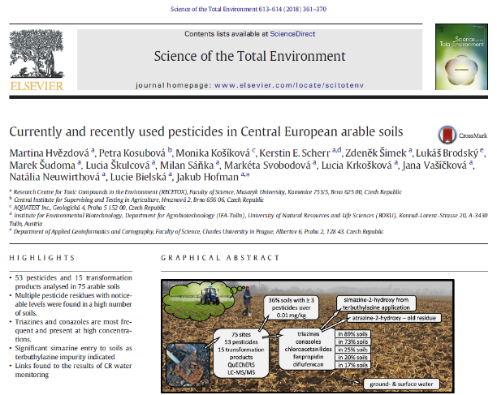
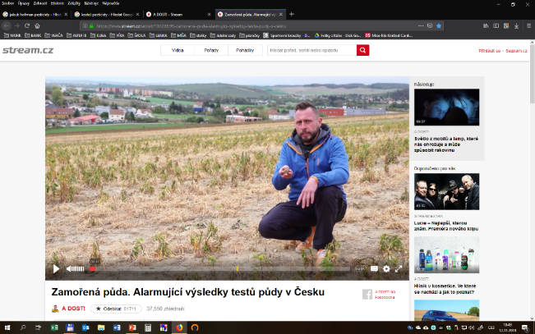
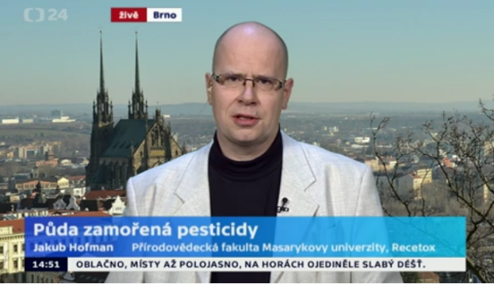
Pesticidy v půdě ČR
https://www.stream.cz/adost/10028599-zamorena-puda-alarmujici-vysledky-testu-pudy-v-cesku
https://ct24.ceskatelevize.cz/veda/2376595-ceska-zemedelska-puda-je-plna-pesticidu-vcetne-10-let-zakazaneho-toxickeho-simazinu

Slide 15
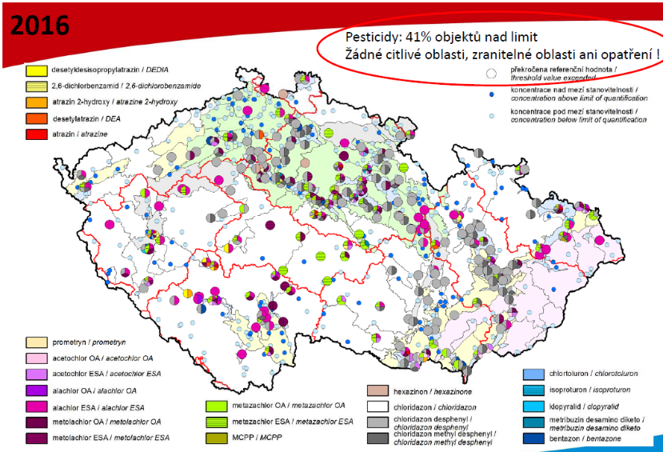
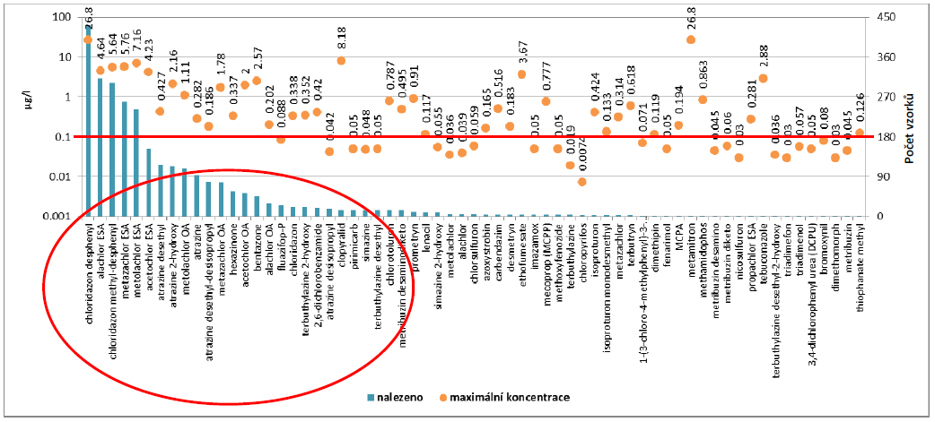
Pesticidy v podzemní vodě ČR
ČHMÚ, dr. Vít Kodeš, 2014-2016:
63% z cca 660 objektů – nalezen alespoň jeden pesticid
43% objektů – nad limit 0.1 µg/L pro jednotlivý pesticid
31% objektů – nad limit pro sumu pesticidů
[10,11]

Slide 16
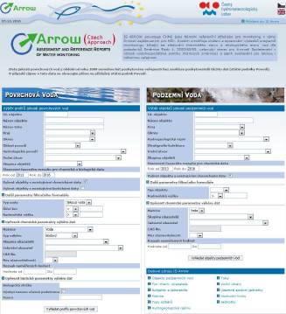
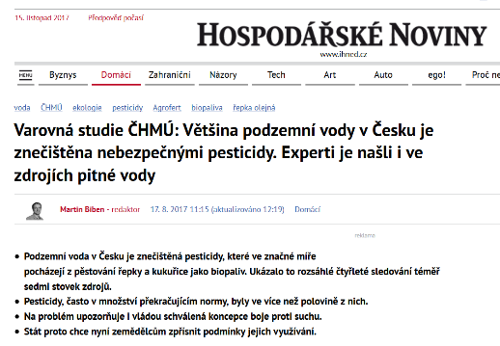
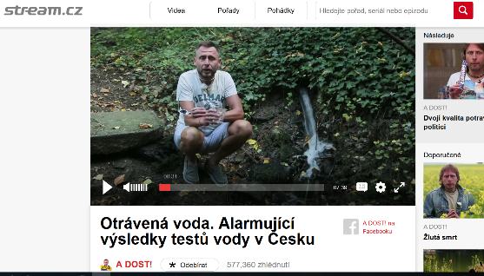
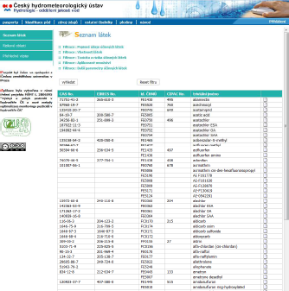
Pesticidy v podzemní vodě ČR
https://www.lidovky.cz/domov/zasoby-pitne-vody-zamorila-chemie-nejproblematictejsi-jsou-pesticidni-latky.A181103_122800_ln_domov_rsa
https://domaci.ihned.cz/c1-65848450-pesticidy-nici-ceskou-vodu-dokazuje-rozsahla-studie-muze-za-to-pestovani-repky-naprava-prijde-na-miliardy
https://ct24.ceskatelevize.cz/veda/2612102-v-ceske-podzemni-vode-jsou-pesticidy-zamorily-uz-vetsinu-pramenu-40-procent-ma
https://www.stream.cz/adost/10019123-otravena-voda-alarmujici-vysledky-testu-vody-v-cesku
http://hydro.chmi.cz/isarrow
http://hydro.chmi.cz/pasporty

Slide 17
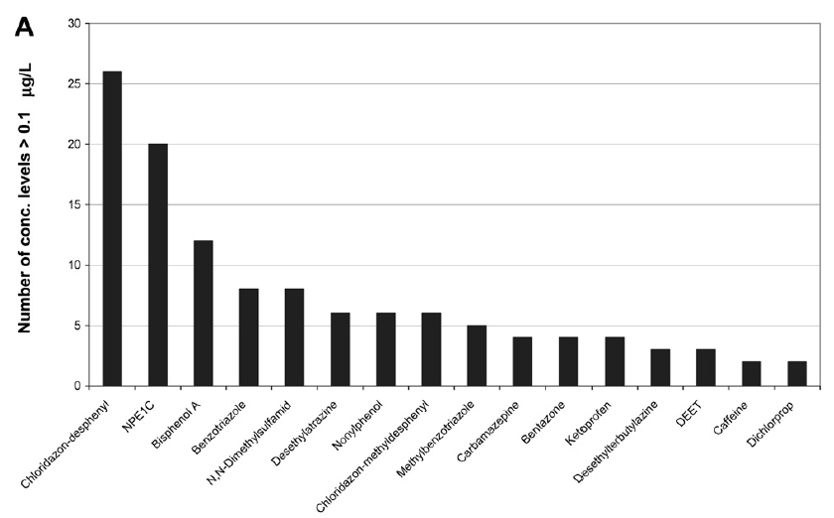
Podzemní voda - EU
Loos et al. Pan-European survey on the occurrence of selected polar organic persistent pollutants in ground water (Water Research 44, 2010, 4115-4126)

Slide 18
Případová studie 3
Úhyn aligátorů v roce 1997

Slide 19
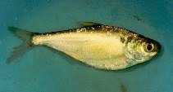
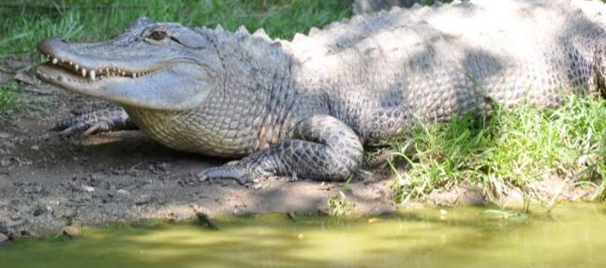
Úhyn aligátorů v roce 1997
Griffin, Florida, USA, 1997 – náhlé úhyny stovek aligátorů
letargie, narušení nervové koordinace, nepohyblivost, utopení
6 let výzkumu, poškození neuronů v mozku
NE – infekce, intoxikace pesticidy, Hg, toxiny sinic
ANO – nedostatek thiaminu (vitamin B1)
Anděl (2001)

Slide 20
O co tedy jde v předmětu E2240?

Slide 21
Působení stresorů v ekosystémech
Jaké rysy na těchto příkladech pozorujeme?
Jaká hlavní klíčová slova?
komplexnost – prostředí a biosystémy
interakce – polutanty s prostředím, biodostupnost, transformace
vztahy – trofické řetězce (bioakumulace), zpětné vazby
směsi – mnoho polutantů, různé formy, vztahy přirozených stresorů a polutantů
přímé a nepřímé účinky ...
terénní studie ... vyšší realita a variabilita ...
...

Slide 22
O co jde?
organismy
populace
toxické látky
(a další stresory)
společenstvo
ekotoxikologie
ekosystém
komplexita
prostředí
interakce
směsi
vodní
suchozemské

Slide 23
O co jde?
NELZE ZANEDBAT PROSTŘEDÍ, VE KTERÉM SE ODEHRÁVÁ SLEDOVANÝ VZTAH POLUTANT – ORGANISMUS
komplexními vztahy nejen mezi
organismy a kontaminanty,
ale také mezi
prostředím a organismy
a
prostředím a kontaminanty
pedologie

Slide 24
O co jde?
působení toxických látek a dalších stresorů na živé soustavy ve vodních a suchozemských ekosystémech
komplexní interakce polutanty - prostředí - organismy
směsi polutantů, polutanty a jiné stresory
vliv prostředí na rizikovost toxikantů
účinky na vyšších úrovních biologické organizace
bioindikační metody, hodnocení biologické kvality ekosystémů, biodiverzita, stav populací a ekosystémové funkce

Slide 25
O co jde?
Holoubek, přednášky CHŽP 1

Slide 26
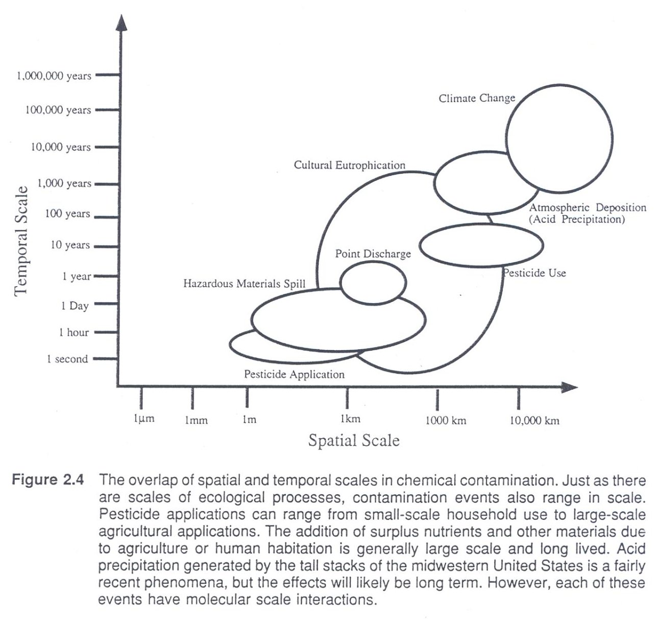
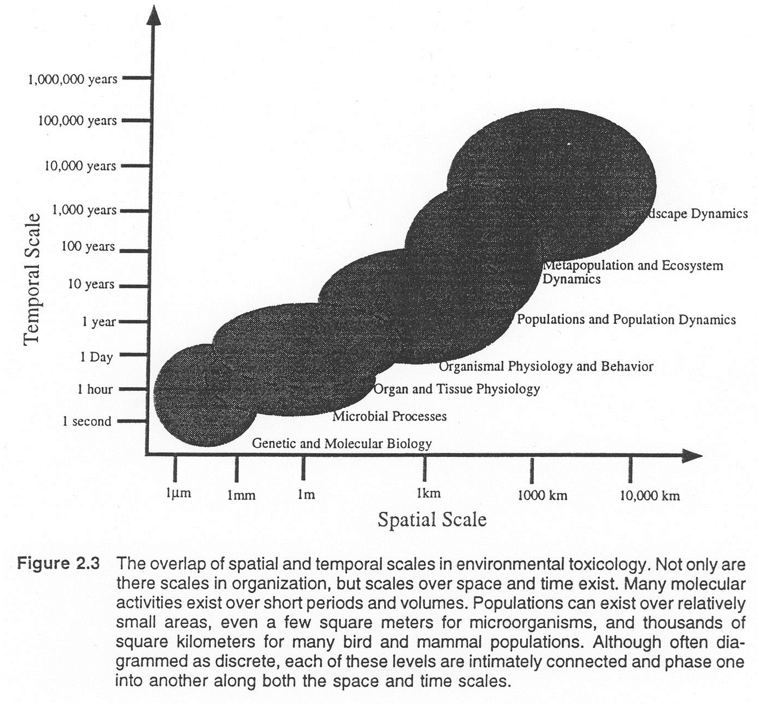
O co jde?
Holoubek, přednášky CHŽP 1

Slide 27
Návaznost
Složky ŽP (Vrana, Hofman)
Environmental Pollutants (Melymuk)
Obecná ekotoxikologie (Bláha)
Exp. a apl. toxikologie a ekotoxikologie (kolektiv)
semináře

Slide 28
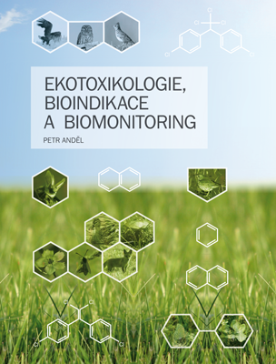
Povinná literatura
Anděl (2011): Ekotoxikologie, bioindikace a biomonitoring

Slide 29
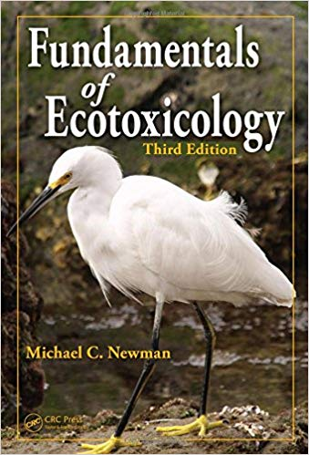
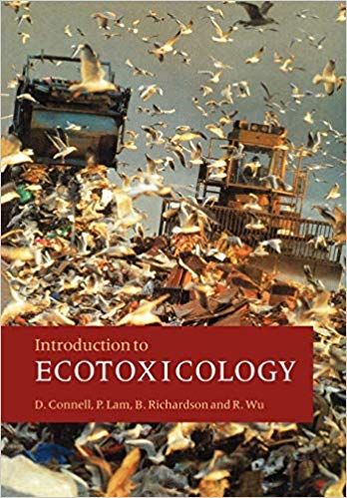
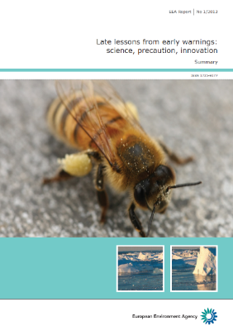
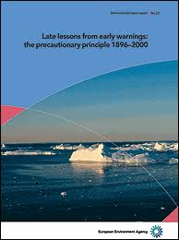
Doporučená literatura
Newman M.C. (2009): Fundamentals of Ecotoxicology, Third Edition 3rd Edition
Connel et al. (1999): Introduction to Ecotoxicology
EEA (2001): Late lessons from early warnings: the precautionary principle 1896–2000
EEA (2013): Late lessons from early warnings: science, precaution, innovation
a další ... viz jednotlivé přednášky

Slide 30
Úvod do problematiky

Slide 31
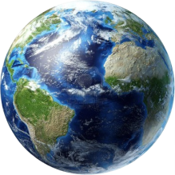
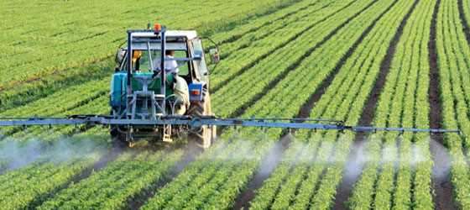
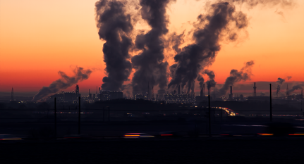
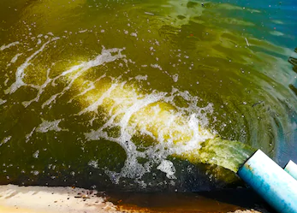
Degradace ŽP, hlavní problémy
voda, půda, ovzduší
viz přednášky složky ŽP (Vrana, Hofman)
semináře E1000
jaké vidíte hlavní problémy?

Slide 32
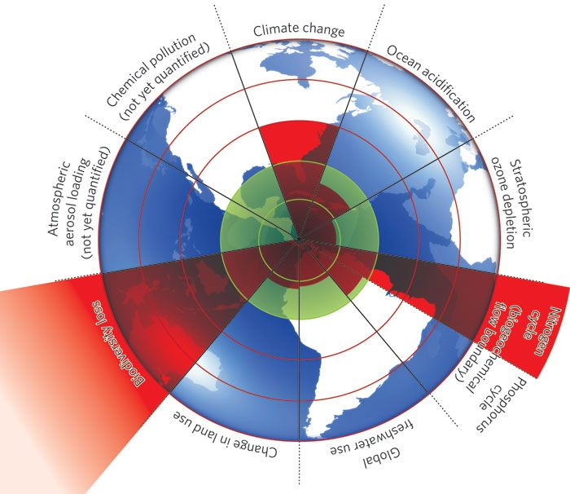
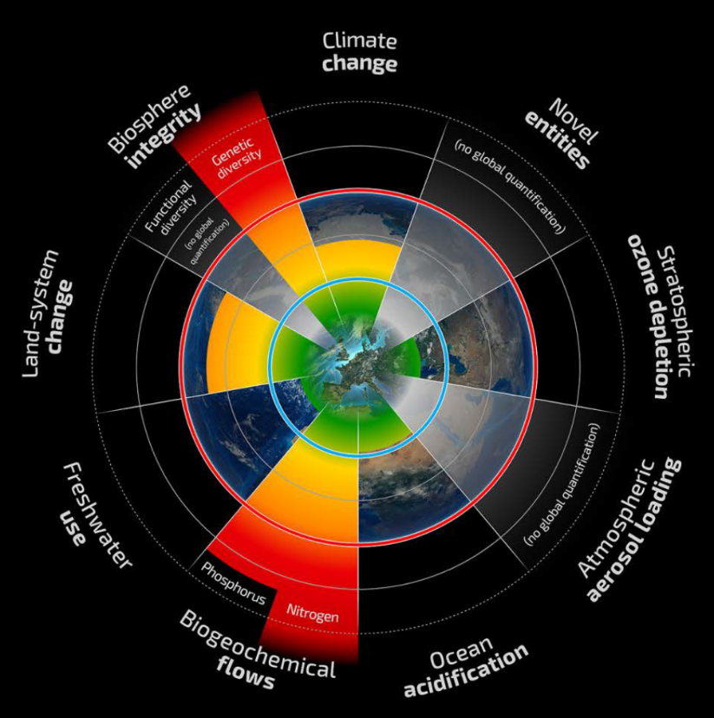
Degradace ŽP, hlavní problémy
Rockström et al. (2009)

Slide 33
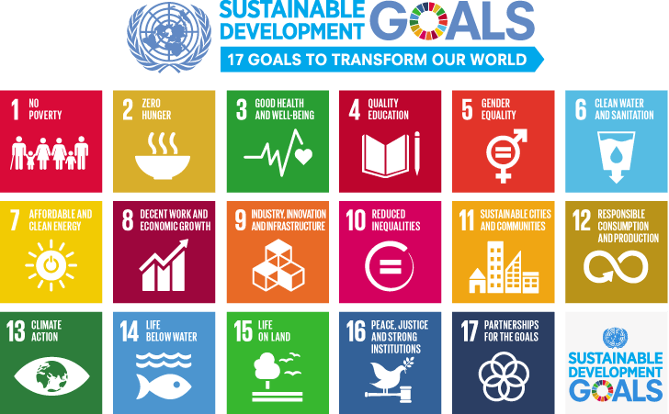
Degradace ŽP, hlavní problémy

Slide 34
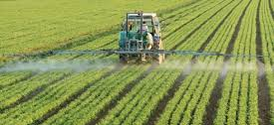
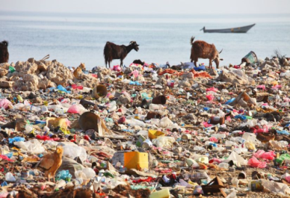
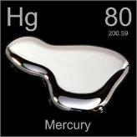
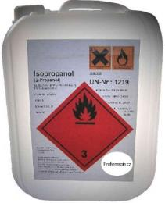
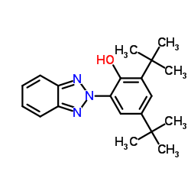
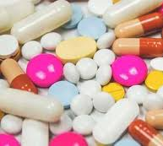
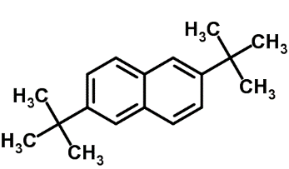








Degradace ŽP, globální chemické znečištění
Pesticidy
Odpady
Průmyslové chemikálie
Léky
Plasty
Vedlejší produkty činností
atd .....
Produkty denní spotřeby

Slide 35
Skupiny znečišťujících látek
anorganické plyny
kovy
průmyslové kyseliny
radionuklidy
nutrienty (živiny, anorganická hnojiva)
organické (degradabilní, komunální, fekální) znečištění
komunální chemie – PCPs, detergenty, mýdla, změkčovadla ...
nehalogenovaná rozpouštědla (alkoholy, etery, BTEX ...)
halogenované alifatické uhlovodíky (freony ...)
látky průmyslu gumy a plastů (ftaláty, polybromované difenylethery, PFAS ...)
persistentní organické látky (POPs), halogenované [produkty průmyslu (PCBs, PBBs) a vedlejší produkty (PCDD/Fs, PBDD/Fs)]
pesticidy [insekticidy – nehalogenované vs. halogenované (patří mezi POPs), herbicidy]
farmaka, léčiva
produkty denní spotřeby (PCPs)
PAHs – polycyklické aromatické uhlovodíky
...

Slide 36
Terminologie
kontaminant
polutant
xenobiotikum
toxikant
toxin
bodový / difúzní zdroj
HPVC
POPs
PBTs
PAHs, PCBs, PCDDs/Fs, OCPs
BTEX
VOCs
PCPs
PPPs
EDCs
emerging pollutants

Slide 37
Směsi stresorů a polutantů
faktory prostředí: teplota, EM záření, voda, chemismus, radioaktivita, hluk ...
přírodní chemické látky a jejich degradační produkty
cizorodé chemické látky a jejich degradační produkty
domácí úkol - interakce – příklady ?

Slide 38



Příklad interakce
Moe et al. (2013)

Slide 39
Vliv prostředí na polutanty

Slide 40
Vliv prostředí na polutanty
Vlastnosti prostředí
  složení půdy, organická hmota, zrnitost, pH, CEC, vlhkost, teplota, struktura půdy - velikost pórů
Vlastnosti látek
  Chemická struktura, Kow, Sw, Koc, pKa, MW, H, pv
Vlastnosti organismů
  Fyziologie (příjem, metabolismus, eliminace), morfologie, ekologie (chování)
Vliv času
  Aging, sekvestrace
Přítomnost jiných chemikálií (např. NAPL) a interakce
Výsledkem jsou PROCESY, které mění biodostupnost

Slide 41
Příklad - situace v pevných matricích

Slide 42
Příklad - kovy a biodostupnost
Redox
při aerobních podmínkách (0-800 mV) jsou kovy ve formě volného kationtu
při anaerobních podmínkách (-400-0 mV) jsou vysrážené, např. v sulfidech, uhličitanech
pH
vyšší pH – kovy jsou ve formě nerozpustných fosfátů a uhličitanů, také se snižuje kapacita pH-dependentní CEC
nižší pH – volné kationty nebo rozpustné organokovy, stoupá rozpustnost, naopak vyšší sorpce aniontových specií

Slide 43



Příklad - interakce organických polutantů s MO
evoluční strategie MO v kontaminovaném prostředí = interakce a transformace chemikálie s „cílem“ energetického profitu, růstu či snížení toxicity resistence → celá řada kontaminantů je transformována MO

Slide 44

Příklad - interakce kovů s MO

Slide 45
Co je to ekotoxikologie ?
Věda na průniku ekologie a toxikologie studující a hodnotící přímé i nepřímé účinky přírodních i uměle vytvořených škodlivých chemických látek a případně dalších stresorů na živočichy (kromě člověka), rostliny a mikroorganismy na všech úrovních biologické organizace.

Slide 46
Ekotoxikologie
široká škála přístupů

Slide 47
Cíle ekotoxikologie
vědecké cíle:
zisk znalostí a vědomostí, popis a analýza, poznání a porozumění dějům, procesům, zákonitostem a mechanismům
týkajících se
účinků kontaminantů (případně dalších stresorů) na biotu, osudu a biodostupnosti kontaminantů v prostředí a expozice organismů
chápání příčin a následků škodlivých účinků
praktické cíle:
využít získané poznání a vytvořené metody k
efektivní a racionální ochraně ŽP a bioty před účinky chemických látek a dalších stresorů
charakterizace rozsahů účinků, škodlivosti a nebezpečnosti kontaminantů (stresorů) – jednotlivých i směsí
predikce a modelování škodlivých účinků
technické cíle:
tvorba nových metod, testů a nástrojů pro hodnocení škodlivosti chemických látek (a dalších stresorů) a pro bioindikaci kvality ŽP
návrhy limitů a nové legislativy

Slide 48
Ekotoxikologie versus ekologie
Ekologie | Ekotoxikologie
Velmi široký záběr (vztahy mezi organismy navzájem a organismy a prostředím) | Zúžený zájem – organismy vs. prostředí, resp. negativní vlivy změn prostředí (vyvolané člověkem)
Studuje spíše "fyziologické" (přirozené) stavy - vlivy běžných faktorů prostředí – teplota, vlhkost, světlo | Studuje nefyziologické stavy – nepřirozené látky v prostředí, nadměrné působení fyzikálních stresorů (hluk, záření, stavby ...)
Ekologie vychází z polních (ekologických) studií | Více informací o jednotlivých druzích, polní studie jen v omezeném množství, často nejednoznačné výsledky

Slide 49

Interakce toxikantu a biosystému

Slide 50

Interakce toxikantu a biosystému

Slide 51

Interakce toxikantu a biosystému

Slide 52
Typy efektů a úrovně působení
Úroveň | Příklady typů účinků a hodnocených parametrů (endpointů)
biochemická/ molekulární | interakce s enzymy (dehydrogenáza, β-glukosidáza, nitrogenáza, acetylcholinesteráza, glutathion-S-transferáza, peroxidáza...) oxidativní stres (glutathion, lipidní peroxidace...) biochemické markery (heat shock proteiny, cytochrom P450, etoxyresorufin-O-deetyláza - EROD, metalothioneiny...) genotoxicita (testy genotoxicity s mikroorganismy, rostlinami, živočichy) narušení membrán (integrita a fluidita membrán nepolární narkózou, narušení iontových pump či transportních systémů…) interakce s receptory (AhR receptor…)
buněčná | vitalita a funkce buněk (studium hemocytů, coelomocytů, počítání buněk, dělení a růst mikroorganismů, hodnocení spermií ...) buněčné dělení narušení proteosyntézy
individuální | přežívání (testy mortality, testy klíčivosti...) nekrózy, léze, onemocnění (pozorování organismů na konci testů…) přijímání potravy fyziologie (hodnocení neurotoxicity …) energetický metabolismus chování (únikové testy…) aktivita (měření fotosyntézy u rostlin…) růst (testy inhibice růstu …) bioakumulace
populace | populační dynamika – mortalita, natalita, reprodukce (reprodukční testy toxicity …) fitness populace (vícedruhové kompetiční testy…) růst populace (růst specifických skupin mikroorganismů, více-generační testy…) prostorový výskyt populace v terénu, bioindikace
společenstva | biodiverzita a struktura společenstva vztahy fungování stabilita společenstva selekce rezistentních druhů, vznik tolerance využití indikátorových druhů – citlivé druhy na daný typ stresu
ekosystému | cykly C, N, P, S (měření respirace, nitrifikace, denitrifikace…) dekompozice (měření rozkladu organických reziduí…) energetické toky bilance (uhlík vázaný v biomase…) vývoj (hodnocení sukcese…) hodnocení ekosystémových služeb („ecosystem services“) a funkcí (produktivita, výnos, schopnost biodegradace polutantů…)

Slide 53
AOP – adverse outcome pathways
http://aopkb.org/

Slide 54

AOP – adverse outcome pathways
SETAC 2020: 1.10.1 Biomarker development for neonicotinoid exposure in the soil dwelling Folsomia candida

Slide 55
Terminologie
biokoncentrace, bioakumulace, bioobohacování
toxikokinetika vs. toxikodynamika
ADME
...

Slide 56


Nebezpečnost versus riziko
Riziko = pravděpodobnost, že za dané situace dojde ke škodlivému (negativnímu) působení na hodnocený systém

Slide 57
Systémový přístup
systém = soubor pravidelně na sebe působících a vzájemně na sobě závislých složek, které tvoří jeden celek
celek je víc než součet částí
stupňovité (hierarchické) uspořádání
celek i jeho části se vzájemně ovlivňují
systém má vstup a výstup a s okolím si vyměňuje energii, hmotu, informace

Slide 58
Ekosystém
Ucelený soubor organismů (biocenoza) a jejich prostředí (ekotop) – prostředí je zpravidla primární a určující.
Tvoří základní strukturně funkční jednotku krajiny i celé biosféry
Je prostorový útvar, v němž biotické (živé) a abiotické (neživé) složky jsou vzájemně propojené rozmanitými vztahy
Terestrický (suchozemský) - louky, lesy, pole, půda
Akvatický (vodní) - mořský - sladkovodní - řeky, rybníky, podzemní vody, močály

Slide 59
Studium ekosystémů je multidisciplinární
Vědy studující biotické složky ŽP:
ekologie, biologie (hydrobiologie, taxonomie ...), atd…
Vědy o abiotických složkách:
meteorologie, geologie, hydrologie, geografie atd...
Vliv člověka, antropogenní zásahy:
environmentální chemie (CHŽP), ekotoxikologie, technologie, remediace atd…

Slide 60
Hlavní pojmy
ekologická nika
symbioza, kooperace, kompetice, predace, parazitismus
pozitivní zpětná vazba
negativní zpětná vazba
strukturní versus funkční parametry
biodiverzita
bioindikátor, biomonitoring
sukcese, klimax

Slide 61


Ekosystémy - biomy
tundra
tajga
opadavé listnaté lesy
vždyzelený subtropický a tropický les
step
savana
tropický deštný prales
poušť

Slide 62

Ekosystémy - biotopy
formační
skupiny
L Lesy
V Vodní toky a nádrže
M Mokřady a pobřežní vegetace
R Prameniště a rašeliniště
S Skály, sutě a jeskyně
A Alpínské bezlesí
T Sekundární trávníky a vřesoviště
K Křoviny
L Lesy
X Biotopy silně ovlivněné člověkem
základní
jednotky
L5 Bučiny
podjednotky
L5.4 Acidofilní bučiny

Slide 63




Vztahy v ekosystémech
https://www.facebook.com/watch/?v=305237224163999

Slide 64
Toky látek a energií
vstupy: sluneční záření, oxid uhličitý, voda, živiny
výstupy: vyzařování (teplo), vymýváním látek z půdy, povrchový odtok, větrná eroze, vystěhování organismů, sklizeň biomasy

Slide 65


Přímé a nepřímé účinky
Knight et al. (2005)

Slide 66

Přímé a nepřímé účinky
Sušina rostlin (A), celkový obsah fosfátů (B), kolonizace kořenů (C) a délky hyf (D) u AM symbiozy ošetřené 0, 0.1, 1.0, 10.0 µg carbendazimu na gram půdy.

Slide 67
Resilience a resistence
Resilience
schopnost obnovit své vlastnosti po nějaké změně / narušení
Resistence
schopnost odolávat vůči působícímu stresu
při definování je třeba definovat vůči čemu, vůči jakému druhu stresu – není žádná obecná resilience/resistence

Slide 68
Ekologické principy
zákon minima
zákon tolerance
+ biogeografická pravidla

Slide 69
Zákon tolerance
prosperita
systému
optimum
letální
minimum
letální
maximum
ekologický
faktor
interval tolerance

Slide 70

Zákon tolerance
Příklad:
Na, K, Mg, Ca, (Cr), V, Mn, Fe, Co, Ni, Cu, Zn, Mo a W – mají v buňkách nějakou roli
ve stopových množstvích jsou nezbytné (= esenciální) pro růst a metabolismus, ale ve vyšších koncentracích mohou mít na organismy inhibiční účinek a ve vysokých koncentracích se mohou stát toxickými
toxické kovy (≠ ne-esenciální) = nemají žádnou známou biologickou funkci - Ag, Cd, Sn, Au, Hg, Tl, Pb, Al, Be, Li a polokovy Ge, As, Sb, Se

Slide 71
Zákon tolerance
V intervalu tolerance se mezi sebou liší:
jednotlivé druhy organismů
jednotliví jedinci uvnitř populace druhu
jednotlivá období v životě jedince

Slide 72

Ekosystémové služby
http://www.fao.org/soils-2015/en
dopady na člověka
holistický přístup
příklad - půda

Slide 73

https://www.soil-journal.net/2/111/2016/soil-2-111-2016-supplement.pdf

Slide 74

https://www.soil-journal.net/2/111/2016/soil-2-111-2016-supplement.pdf

Slide 75


Ekosystémové služby
v ekosystémech je všechno propojeno
příklad netopýři: Insectivorous bat populations, adversely impacted by white-nose syndrome and wind turbines, may be worth billions of dollars to North American agriculture
Boyles et al. (2011)

Slide 76
Literatura
Yokoyama H. (2018): Lecture on Methylmercury Poisoning in Minamata (MPM). In: Mercury Pollution in Minamata. SpringerBriefs in Environmental Science. Springer, Singapore. https://doi.org/10.1007/978-981-10-7392-2_2
Hvězdová, M., Kosubová, P., Košíková, M., Scherr, K.E., Šimek, Z., Brodský, L., Šudoma, M., Škulcová, L., Sáňka, M., Svobodová, M., Krkošková, L., Vašíčková, J., Neuwirthová, N., Bielská, L., Hofman, J. (2018): Currently and recently used pesticides in Central European arable soils. Science of The Total Environment 613-614: 361-370. https://doi.org/10.1016/j.scitotenv.2017.09.049
Vašíčková J., Hvězdová M., Kosubová P., Hofman J. (2019): Ecological risk assessment of pesticide residues in arable soils of the Czech Republic. Chemosphere 216, 479-487. https://doi.org/10.1016/j.chemosphere.2018.10.158
Kodeš V. (2017): Pesticidy v podzemních vodách ČR. Podzemní vody ve vodárenské praxi, Jablonné nad Orlicí, 29.-30.3.2017
Kodeš V. (2017): Výskyt a chování pesticidů v podzemních vodách ČR. 22. konference Ústředí monitoringu, Milovy, 11.10.2017
Anděl P. (2011): Ekotoxikologie, bioindikace a biomonitoring. Evernia. ISBN 9788090378797.
Rockström et al. (2009): A safe operating space for humanity. Nature 461, 472.
Pérez A.P., Rodríguez Eugenio N. (2018): Status of local soil contamination in Europe: Revision of the indicator “Progress in the management Contaminated Sites in Europe, EUR 29124 EN, Publications Office of the European Union, Luxembourg, 2018, ISBN 978-92-79-80072-6.
Moe S.J., De Schamphelaere K., Clements W.H., Sorensen M.T., Van den Brink P.J., Liess M. (2013): Combined and interactive effects of global climate change and toxicants on populations and communities. Environ Toxicol Chem 32: 49–61. doi:10.1002/etc.2045
Knight T., McCoy M., Chase J. et al. (2005): Trophic cascades across ecosystems. Nature 437: 880–883. https://doi.org/10.1038/nature03962
Boyles J.G. et al. (2011): Economic Importance of Bats in Agriculture. Science 332: 41-42. DOI:10.1126/science.1201366

